Slide 1
Вітер

Slide 2


Повітря охолоджується, стискується, стає важчим і опускається вниз
Нагріваючись,
повітря розширюється, стає легшим і піднімається
в гору
Тиск на поверхні Землі збільшується
Тиск на поверхні Землі зменшується
океан
суходіл

Slide 3


Горизонтальний рух повітря з області високого тиску в область низького тиску називається вітром
pB
pH
повітря
Високий тиск
Низький тиск

Slide 4
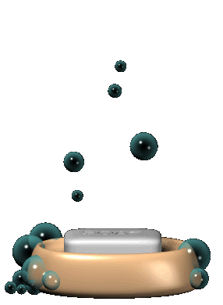

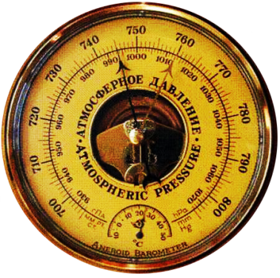
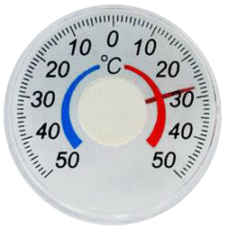
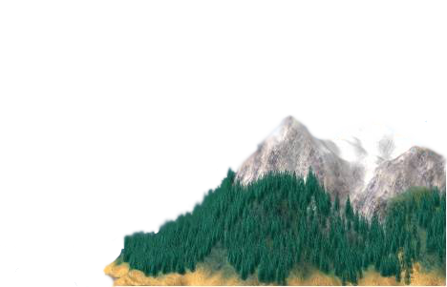
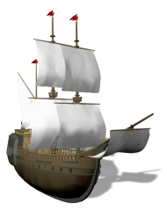
Над водою повітря холодніше, отже, тиск більший
Вдень суходіл нагрівається швидше від води
Повітря над ним легше, отже, і тиск менший
Денний бриз
Вітер з моря дме на суходіл

Slide 5


Вночі суходіл швидше охолоджується від води
Нічний бриз
Над водою повітря тепліше, отже, тиск менший
Вітер з суходолу дме на море

Slide 6
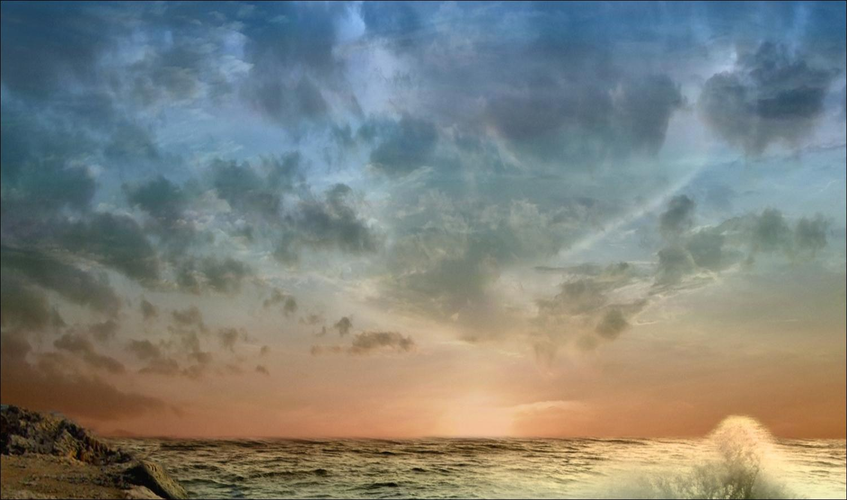

Бриз ̶ це вітер, який змінює свій напрям двічі на добу

Slide 7
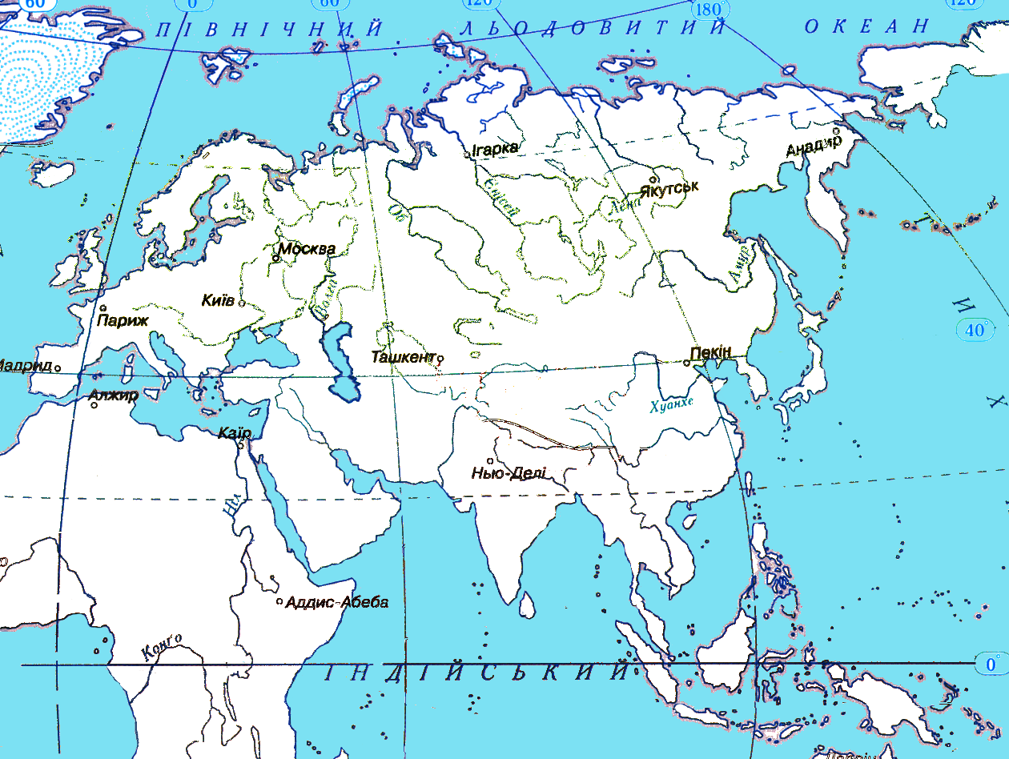
Мусони
Узимку мусон, що дме з суходолу, формує теплу, суху погоду.
зима
літо
Мусони спостерігаються на
східних і південних узбережжях Євразії
Сх.
Літній мусон, що дме з океану, зумовлює спекотну й вологу погоду.
Пд.

Slide 8
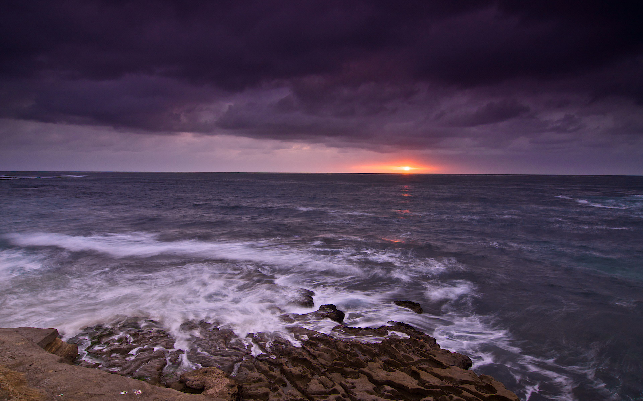
Мусони ̶ це сезонні вітри, які змінюють свій напрям двічі на рік

Slide 9
Пн
Напрям Вітру
Визначають за стороною горизонту звідки він дме
Пн. Зх.
Пн. Сх.
західний
Зх
Сх
Пд. Зх.
Пд. Сх.
південний
Пд
флюгер

Slide 10
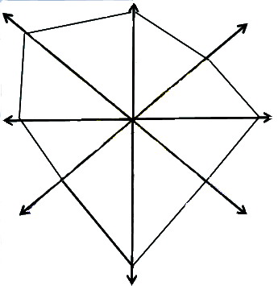
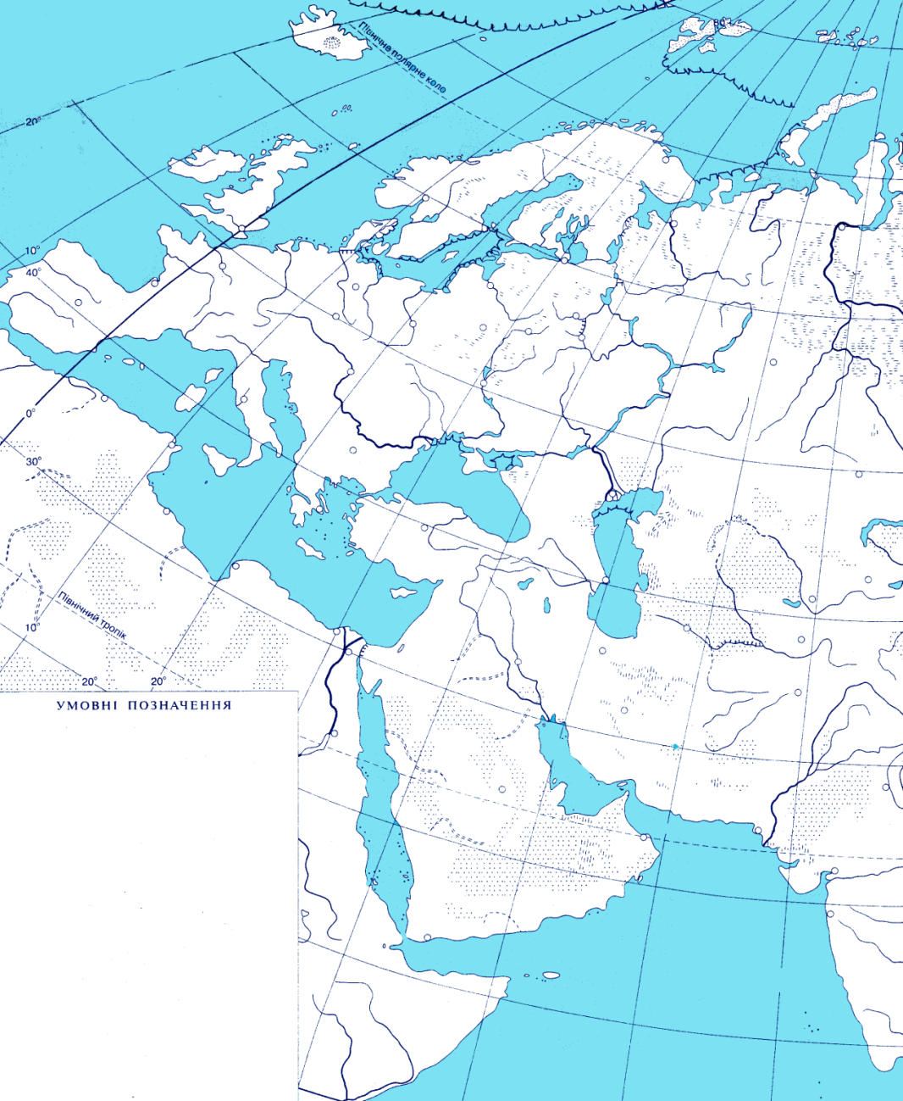
Пн.зх.
Пн.
Пн.сх.
Кількість днів протягом місяця
→
→
→
→
→
→
Зх.
→
4 дні
→
→
Зх.
→
→
Сх.
→
3 дні
Пд.зх.
→
→
→
→
→
→
→
→
→
Пд.
→
5 дні
→
→
→
→
→
→
→
→
Пд.сх.
→
3 дні
Пд.сх.
→
Пд.зх
Зх. | Пд.зх | Пд. | Пд.сх | Сх | Пн.сх | Пн. | Пн.зх.
4 | 3 | 5 | 3 | 4 | 3 | 3 | 5
→
→
→
→
→
→
→
→
→
→
Пд.

Slide 11
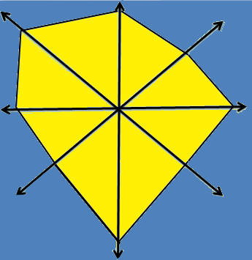
Пн.зх.
Пн.сх.
Роза вітрів
Пн.
Роза вітрів ̶ це
своєрідна схема-діаграма
Зх.
Сх.
Вона наочно показує повторюваність вітрів різних напрямків за певний час (місяць, рік)
Пд.зх
Пд.сх.
Пд.
Зх. | Пд.зх | Пд. | Пд.сх | Сх | Пн.сх | Пн. | Пн.зх.
4 | 3 | 5 | 3 | 4 | 3 | 3 | 5
дні

Slide 12
Роза вітрів
Завдання: Побудуйте розу вітрів за даними
Зх | Пд.зх | Пд | Пд.сх | Сх | Пн.сх | Пн | Пн.зх.
10 | 1 | 4 | 3 | 3 | 4 | 2 | 6
Пн.зх.
Пн.
Пн.сх.
Зх.
Сх.
1 день
Роза вітрів
своєрідна схема-діаграма
Вона показує повторюваність вітрів за певний час (місяць)
Пд.зх
Пд.сх.
Пд.

Slide 13
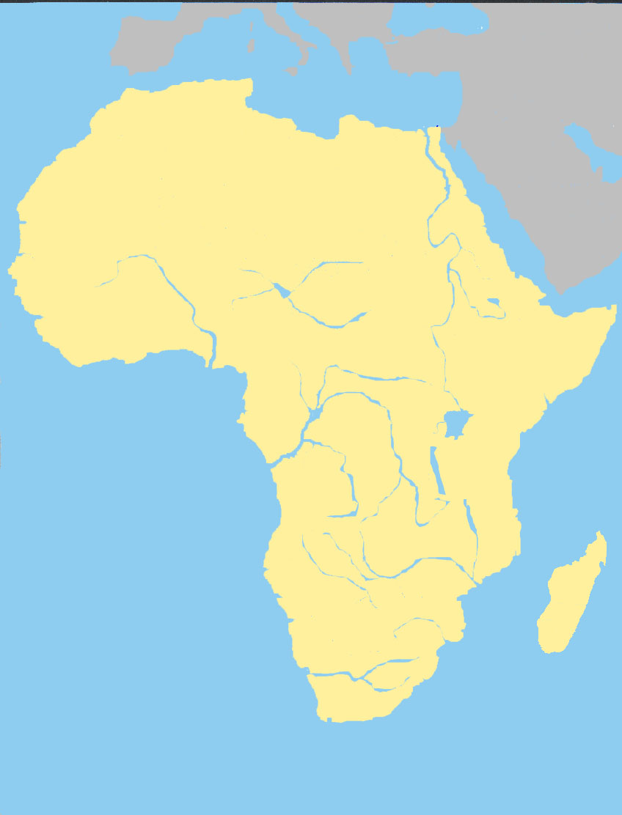
пасати
Пасати ̶ вітри, що дмуть від тропічних широт
(де протягом року існує область високого тиску) ДО ЕКВАТОРОА
Високий тиск
Північно-Східний пасат
Під впливом обертання Землі навколо своєї осі пасати відхиляються
Низький тиск
У Північній півкулі ̶ дмуть з північного сходу на південний захід
Південно-Східний пасат
Високий тиск
У Південній півкулі дмуть з південного сходу на північний захід

Slide 14
Швидкість вітру
Ст.135
Швидкість вітру вимірюється в метрах на секунду (м/с)
Прилад для вимірювання ̶ анемометер
Силу вітру вимірюють в балах за 12 бальною шкалою
бал | щвидк | Назва вітру | Дія вітру
0 | 1 м/с | штиль | Дим піднімається в гору
3 | 4 м/с | слабкий | Хитаються невеликі гілки дерев
6 | 11м/с | сильний | Хитаються середні стовбури дерев
9 | 20м/с | шторм | Вітер ламає великі дерева
12 | 32м/с | ураган | Вітер завдає великих спустошень

Slide 15
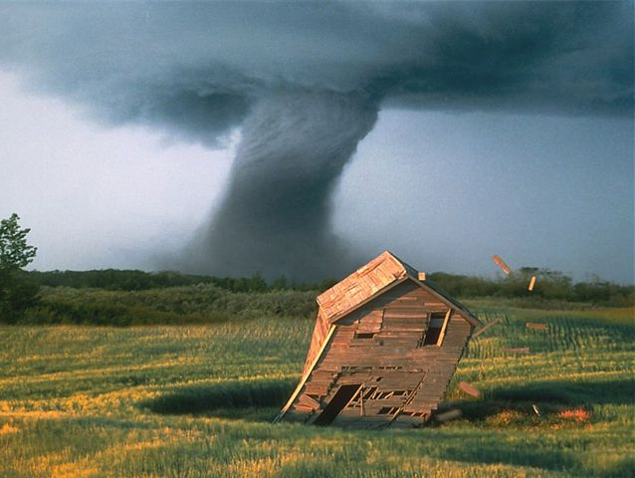
смерч

Slide 16
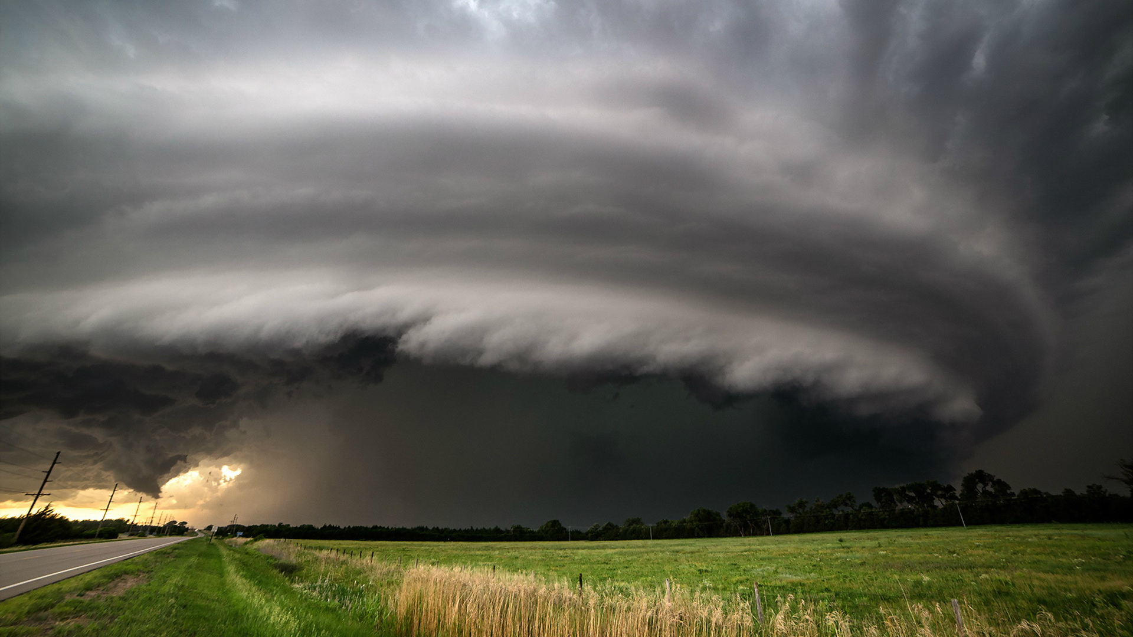
смерч

